Slide 1
Taller de Salud Alimentaria
Hacer frente a los temas prioritarios en nutrición

Slide 2
Índice
Contexto de la problemática.
Estrategia Nacional para la Prevención y el Control del Sobrepeso, la Obesidad y la Diabetes.
Cruzada Nacional Contra el Hambre.
Temas prioritarios de atención en salud alimentaria y actividad física.
Taller de preguntas.
Recursos para desarrollo de temas prioritarios.

Slide 3
Contexto de la problemática

Slide 4
Dimensión mundial del problema
En el mundo existe una doble carga de enfermedad causada por la desnutrición y el sobrepeso, que dificulta la supervivencia y tiene graves problemas para la salud.
El retraso del crecimiento por desnutrición en menores de 5 años en las Américas en 2011 tuvo una prevalencia de aproximadamente 15%, mientras que a nivel mundial es del 26%.
36 millones (63%) de las muertes en el mundo en 2008 se debieron a Enfermedades Crónicas no Transmisibles (ECNT)
Se prevé que la cifra anual de muertes por ECNT alcance 55 millones para el 2030, 44% de las muertes en personas de menos de 70 años están vinculadas a ECNT
Organización Mundial de la Salud. Estadísticas Sanitarias Mundiales 2013. WHO. Switzerland, 2013.

Slide 5
Dimensión mundial del problema
Una de cada diez personas en el mundo padece diabetes, aumentando el riesgo de desarrollar enfermedad cardiaca, insuficiencia renal, deficiencia visual, ceguera y amputación de extremidades inferiores. En América un 11% de personas padecen diabetes.
Los factores de riesgo identificados son el exceso de peso, glucosa y colesterol elevados, tensión arterial alta, sedentarismo y alimentación incorrecta.
Cada año mueren en el mundo más de 2.8 millones de personas debido al sobrepeso y la obesidad
La prevalencia de obesidad (IMC >30 Kg/m²) se ha triplicado tanto en hombres como mujeres, con mayor prevalencia en la Región de las Américas (sobrepeso 62%, obesidad 26%)
Organización Mundial de la Salud. Estadísticas Sanitarias Mundiales 2013. WHO. Switzerland, 2013.

Slide 6
Dimensión mundial del problema
La obesidad constituye un importante factor de riesgo para la población ya que se encuentra relacionado con padecimientos tales como la diabetes, misma que ha sido la principal causa de mortalidad en los países de la OCDE en años recientes.
Acorde con la última información disponible, México es el segundo país de la OCDE con mayor obesidad: 30% de su población. El promedio de los países de la OCDE en este rubro es de 22.2%.
Fuente: OCDE (2012).

Slide 7
Dimensión mundial del problema
Obesidad infantil a nivel mundial. OCDE 2012

Slide 8
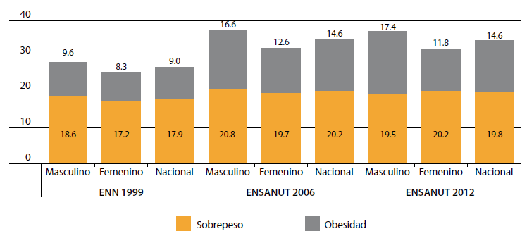
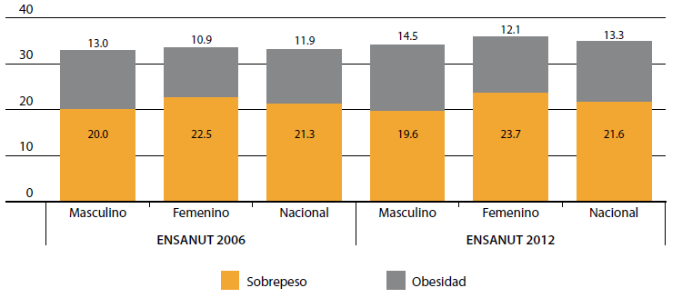
Dimensión en México
Prevalencias de sobrepeso y obesidad en niños. Encuesta Nacional de Salud y Nutrición 2012
34.4% de niños y niñas de 5 a 11 años tienen sobrepeso u obesidad
Prevalencia sobrepeso y obesidad en adolescentes. ENSANUT 2012
35% de adolescentes de 12-19 años en ambos sexos presentan sobrepeso u obesidad.

Slide 9
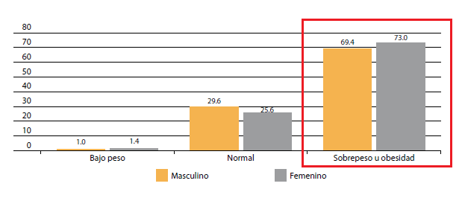
Dimensión en México
Prevalencias de sobrepeso y obesidad en adultos. Encuesta Nacional de Salud y Nutrición 2012
71.2% de hombres y mujeres mayores de 20 años sufren sobrepeso u obesidad.

Slide 10
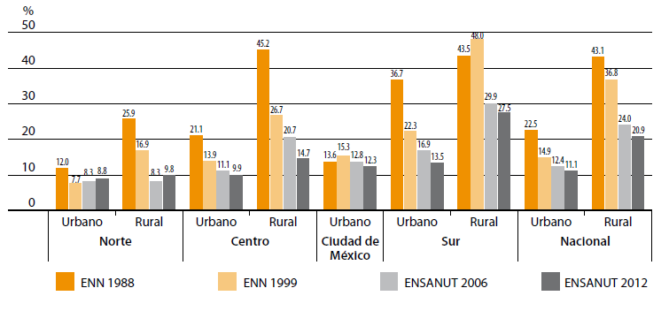
Dimensión en México
Comparativo de prevalencia nacional de baja talla en menores de cinco años por región y tipo de localidad en 1999, 2006 y 2012. México, ENSANUT 2012
A pesar de la tendencia sostenida de disminución en la prevalencia de desnutrición crónica, actualmente casi 14 de cada 100 preescolares tienen baja talla para la edad, lo que representa casi 1.5 millones de menores de cinco años.
Estas altas prevalencias son de gran trascendencia, dados los efectos adversos de la desnutrición crónica en la morbilidad, mortalidad y el desarrollo psicomotor del niño y en el desempeño intelectual y físico del escolar, el adolescente y el adulto.

Slide 11
Dimensión en México
Principales causas de mortalidad general en México, 2008.
Orden | Descripción | Defunciones | Tasa ¹/ | %
 | Total | 538 288 | 504.6 | 100.0
1 | Diabetes mellitus | 75 572 | 70.8 | 14.0
2 | Enfermedades isquémicas del corazón | 59 579 | 55.8 | 11.1
3 | Enfermedad cerebrovascular | 30 212 | 28.3 | 5.6
4 | Cirrosis y otras enfermedades crónicas del hígado | 28 422 | 26.6 | 5.3
5 | Enfermedad pulmonar obstructiva crónica | 20 565 | 19.3 | 3.8
6 | Accidentes de vehículo de motor | 16 882 | 15.8 | 3.1
7 | Enfermedades hipertensivas | 15 694 | 14.7 | 2.9
8 | Infecciones respiratorias agudas bajas | 15 096 | 14.2 | 2.8
9 | Ciertas afecciones originadas en el periodo perinatal | 14 767 | 13.8 | 2.7
10 | Agresiones (homicidios) | 13 900 | 13.0 | 2.6
11 | Nefritis y nefrosis | 12 592 | 11.8 | 2.3
12 | Desnutrición calórico protéica | 8 310 | 7.8 | 1.5
FUENTE: Secretaría de Salud/Dirección General de Información en Salud. Elaborado a partir de la base de datos de defunciones 1979-2008 INEGI/SS y de las Proyecciones de la Población de México 2005 – 2050.

Slide 12
Obesidad y pobreza
Las tendencias de aumento y de las diferencias sociales en la obesidad, hacen que las minorías y aquellos estratos de la población con menor nivel educativo y socioeconómico puedan ser los más afectados.
La obesidad y la desnutrición coexisten en poblaciones y regiones de estratos socioeconómicos desfavorecidos, en las mismas familias (madres con obesidad y niños desnutridos) y aun en el mismo individuo (obesidad con retraso crónico del crecimiento)
Las altas prevalencias de sobrepeso y obesidad se debe principalmente a cambios importantes en la alimentación de la población, al patrón de actividad física y a otros factores de índole sociocultural, todo lo cual se ha manifestado en un proceso de transición nutricional.

Slide 13
Obesidad y pobreza
En los pobres la obesidad se asocia, entre otros, con:
Episodios de desnutrición en la edad temprana, incluso durante la vida intrauterina
Estas carencias generan una respuesta de adaptación al escaso aporte de energía que, en sucesivas etapas de mayores ingestiones, pueden producir como resultado un aumento de peso.
A factores alimentarios, socioculturales y de género, que se relaciona con el acceso a una alimentación correcta

Slide 14
Estrategia Nacional para la Prevención y el Control del Sobrepeso, la Obesidad y la Diabetes

Slide 15
Estrategia Nacional para la Prevención y el Control del Sobrepeso, la Obesidad y la Diabetes
Objetivo General
Estabilizar y revertir la incidencia de sobrepeso y obesidad, así como de las enfermedades no transmisibles, particularmente la diabetes, en los mexicanos a través de intervenciones de Salud Pública bajo un modelo médico integral y políticas públicas efectivas.

Slide 16
Abordaje integral // Transversal
Programas y acciones interdisciplinarias que consideren determinantes ambientales y personales para abordar aspectos de:
Alimentación y Actividad física
Alfabetización nutricional
Desarrollo de habilidades y competencias
Economía de mercados
Tecnología de alimentos
Involucrando a todos los sectores de la Administración Pública, en los tres niveles de Gobierno, así como a la industria alimentaria, instituciones académicas, sindicatos y la sociedad en general.

Slide 17
Resultados esperados
La estrategia permitirá obtener los siguientes resultados:
Revertir la tendencia del sobrepeso y la obesidad a mediano plazo.
Incrementar el porcentaje del control de la diabetes.
Retardar la aparición de las principales complicaciones.

Slide 18
Pilares de la estrategia
1
Salud pública
INTERSECTORIALIDAD CORRESPONSABILIDAD EVALUACIÓN Y RENDICIÓN DE CUENTAS
Incrementar la conciencia pública e individual sobre la obesidad y su asociación con las ECNT
Información epidemiológica y carga de enfermedad
Promoción de la salud y comunicación educativa
Prevención
2
Atención médica
Ejes
Orientar el SNS hacia la detección temprana
Calidad y acceso efectivo
3
Política pública
Resolver y controlar en el primer contacto
Aspectos legales
Aspectos fiscales
Estabilizar la incidencia de Obesidad y ECNT
Consejo Nacional para la Prevención y Control de Enfermedades Crónicas No Transmisibles
Notes:
Mejorar la efectividad y eficiencia resolutiva de los servicios de salud de primer contacto

Slide 19
Cruzada Nacional Contra el Hambre

Slide 20
Alcance y propósito
Estrategia de inclusión y bienestar social
Se implementará a partir de un proceso participativo de amplio alcance
Propósito
Conjuntar esfuerzos y recursos de la Federación, las entidades federativas y los municipios, así como de los sectores público, social y privado y de organismos e instituciones internacionales, para el cumplimiento de los objetivos.
Para lograr ese propósito, es necesario contar con mecanismos que permitan, desde una perspectiva ciudadana, coadyuvar en la ejecución y dar seguimiento a la acciones que se emprendan en los tres órdenes de gobierno para erradicar el hambre.

Slide 21
Objetivos
De los 5 objetivos de la cruzada, tres están vinculados con salud:
Cero hambre a partir de una alimentación y nutrición adecuada de las personas en pobreza multidimensional extrema y carencia de acceso a la alimentación
Eliminar la desnutrición infantil aguda y mejorar los indicadores de peso y talla de la niñez
Promover la participación comunitaria para la erradicación del hambre.
Notes:
Objetivo 3
Aumentar la producción de alimentos y el ingreso de los campesinos y pequeños productores agrícolas;
Objetivo 4
Minimizar las pérdidas post-cosecha y de alimentos durante su almacenamiento, transporte, distribución y comercialización, y

Slide 22
Temas prioritarios de atención en salud alimentaria y actividad física

Slide 23
Salud alimentaria y Actividad física
Población objetivo
Población en general
Principalmente:
Población infantil con desnutrición u obesidad
Mujeres en periodo de embarazo y lactancia
Adolescentes
Familias vulnerables y en desamparo
Necesidad
Capacitación a Promotores de Salud en todas las jurisdicciones
Talleres y pláticas de capacitación a la comunidad en los temas prioritarios

Slide 24
Temas a abordar en pláticas/talleres
Tema
Alimentación Correcta | Prevención de la Desnutrición Prevención del Sb, Ob y DM Privilegiar el complejo cereal-leguminosa
Alimentación en el embarazo
Alimentación en menores de 2 años | Lactancia materna exclusiva Alimentación complementaria correcta
Crecimiento y Desarrollo de 0 a 5 años
Alimentación de niños y adolescentes
Micronutrimentos | Vitamina A Hierro Yodo Calcio
Actividad física
Higiene de los alimentos

Slide 25
Recursos para desarrollo de temas prioritarios.

Slide 26
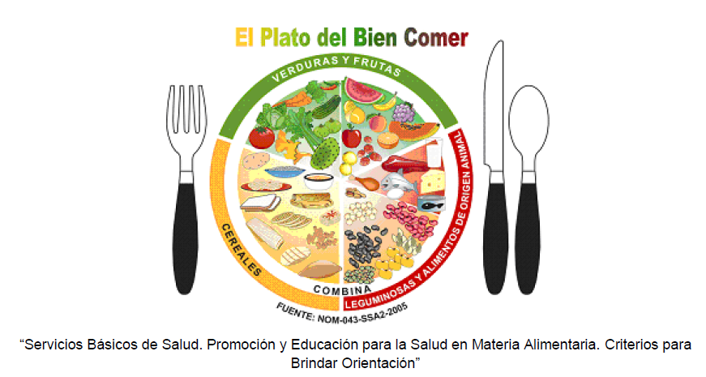
Conceptos de unificación

Slide 27
Material Educativo y de Información
Planear y diseñar los temas de orientación alimentaria contemplados en base a los documentos y bibliografía disponible en el Disco de la DGPS
Tema | Recurso informativo propuesto
Alimentación correcta | NOM-043-SSA2-2012. Promoción y educación para la salud en materia alimentaria. Acuerdo Nacional para la Salud alimentaria. Material educativo DGPS. (folletos, carteles, videos, guías, etcétera).
Alimentación en el embarazo | NOM-043-SSA2-2012. Promoción y educación para la salud en materia alimentaria.
Micronutrimentos: vitamina a, hierro, yodo, calcio | NOM-043-SSA2-2012. Promoción y educación para la salud en materia alimentaria. La alimentación del lactante y niño pequeño 2010. OMS.
Alimentación en menores de 2 años (lactancia materna exclusiva y alimentación complementaria) | NOM-043-SSA2-2012. Promoción y educación para la salud en materia alimentaria La alimentación del lactante y niño pequeño 2010. OMS.
Higiene de los alimentos | NOM-043-SSA2-2012. Promoción y educación para la salud en materia alimentaria. Manual para expendedores para la preparación de alimentos y bebidas.
Alimentación de niños y adolescentes | NOM-043-SSA2-2012. Promoción y educación para la salud en materia alimentaria. Lineamientos para el expendio o distribución de alimentos y bebidas en los establecimientos de consumo escolar. Manual para toda la familia. Como preparar un refrigerio escolar. Guías de actividad física en preescolar, primaria y secundaria. Programa de acción en el Contexto Escolar Recomendaciones para la promoción de alimentos y bebidas no alcohólicas para niños. OMS.
Actividad física | Recomendaciones Mundiales para la Actividad Física. OMS 2010. Guías de actividad física en preescolar, primaria y secundaria.
Crecimiento y desarrollo de 0 a 5 años. | NOM-043-SSA2-2012. Promoción y educación para la salud en materia alimentaria. La alimentación del lactante y niño pequeño 2010. OMS.

Slide 28
Taller de preguntas.
Salud alimentaria.
Hacer frente a los temas prioritarios en nutrición

Slide 29
Preguntas
Taller: Alimentación en condiciones de mala nutrición: Desnutrición, sobrepeso, obesidad y diabetes.
¿Qué problemática por condiciones de mala nutrición identifican en sus municipios?
¿Cómo se vinculan los programas federales para darles respuesta?
¿En los municipios se tienen identificados grupos focales de riesgo para brindarles orientación alimentaria?
¿En las escuelas, unidades de salud y comunidades se cuenta con recursos humanos y recursos materiales para brindar la orientación alimentaria?
¿Qué fallas se identifican y qué se ha hecho para atender la falta de acciones para brindar orientación alimentaria a la población?

Slide 30
Preguntas
Factores que han obstaculizado las acciones (en caso de que se hayan realizado).
¿Qué acciones se deben poner en marcha para lograr mayor cobertura de la orientación alimentaria?
¿Qué propuestas sugieren para lograr el apego de la población a las recomendaciones de la orientación alimentaria?
¿Cómo fortalecer la colaboración Municipio, Estado y Secretaria de Salud para llevar a cabo las acciones de los programas Federales?
¿Cómo favorecer la participación/colaboración de la comunidad necesitada en estos programas?

Slide 31
LNCA. Fabiola López Guerrero
Dirección General de Promoción de la Salud Secretaría de Salud
fabiola.lopezg@salud.gob.mx

